Slide 1
Redis 数据交互 Pipeline 设计

Slide 2

query
查询操作
code-hint
Redis 数据库
命中 (Y)
返回结果
未命中 (N)
模型推理
将key-value存入Redis
返回结果

Slide 3
PyTorch 推理流程分析：
Class TransformersSeqClassifierHandler(BaseHnadler.ABC):
1、initialize
2、preprocess
Batch-inference导致在这两步中插入Redis数据库的相关操作难以实现，需思考其他方式实现。
3、inference
4、postprocess

Slide 4
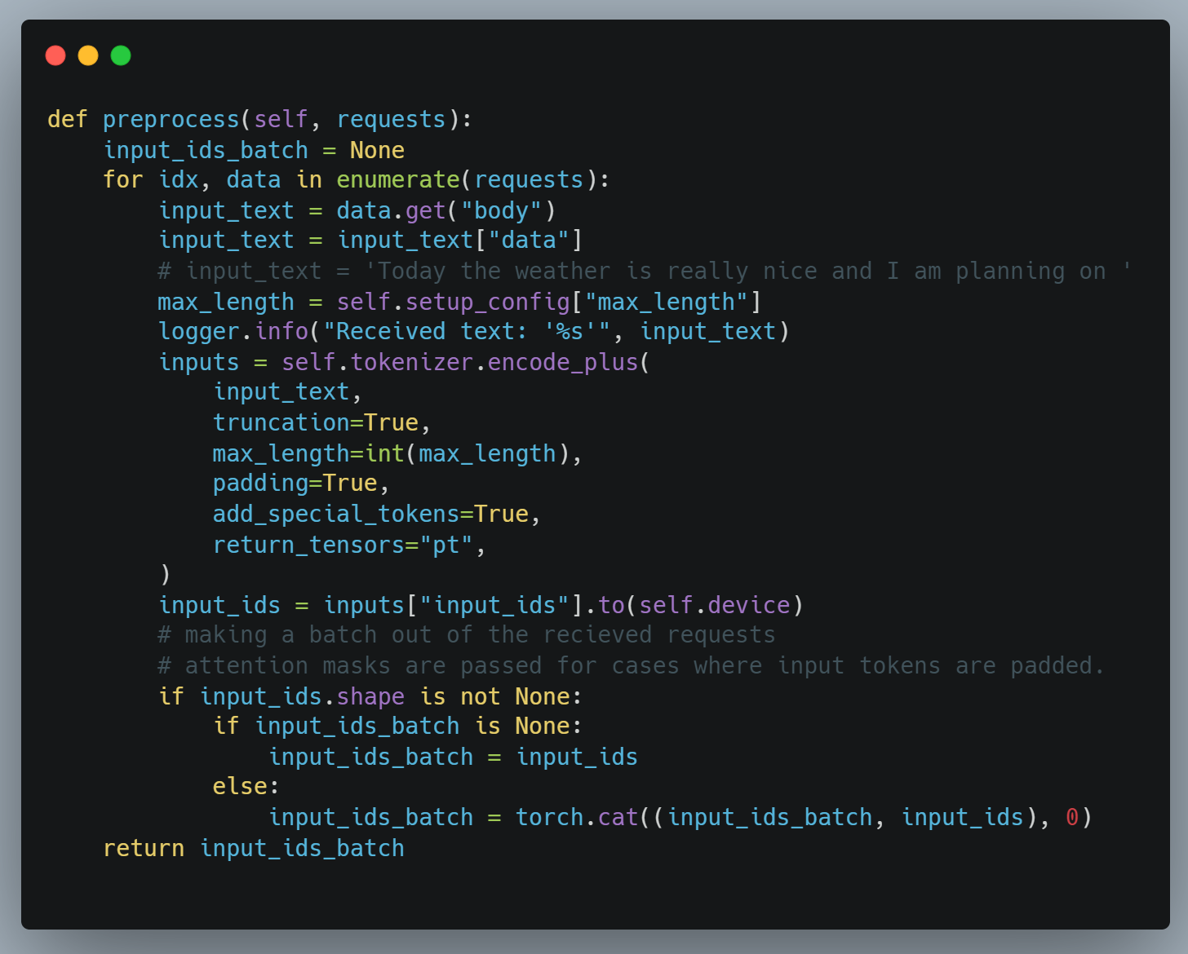
TorchServe 代码分析

Slide 5
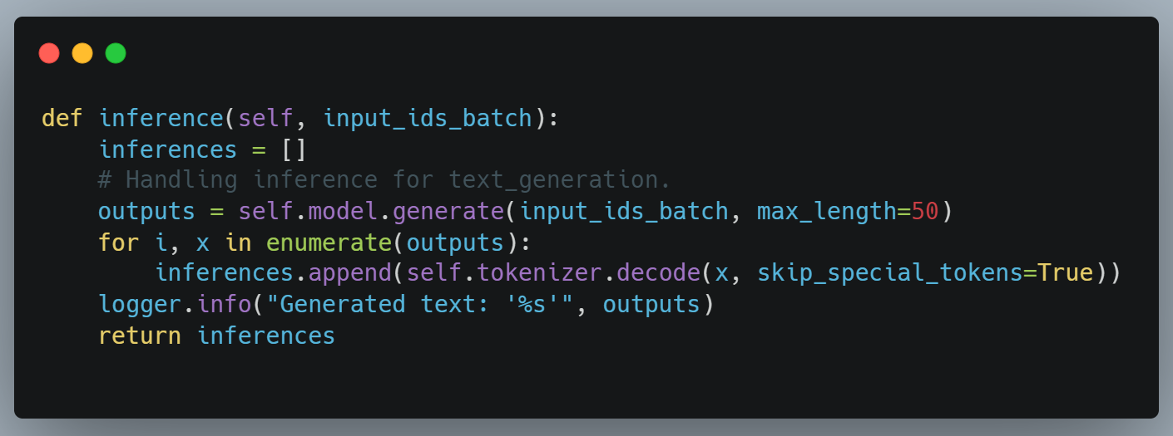

Slide 6
解决思路梳理
Redis 数据库模块
query
查询操作
code-hint
Redis 数据库
命中 (Y)
返回结果
请求转发
TorchServe模型推理模块
未命中 (N)
模型推理
功能隔离，模块化实现
Redis作为独立功能进行实现，与PyTorch的程序进行隔离
Redis在之前进行请求的处理，若未命中则转发请求到
TorchServe进行模型推理
将key-value存入Redis
Redis 数据库模块
返回结果

Slide 7
目前需要解决的技术问题：
1、如何直接 query 查询 Redis 数据库
解决方案：REST API -- Flask
2、如何将未命中的请求转发到TorchServe进行模型推理并返回请求结果
3、如何将 batch-inference的推理结果写入到 Redis 数据库

Slide 8
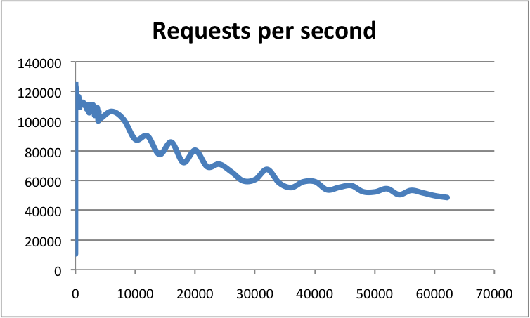
Redis性能相关调研

Slide 9
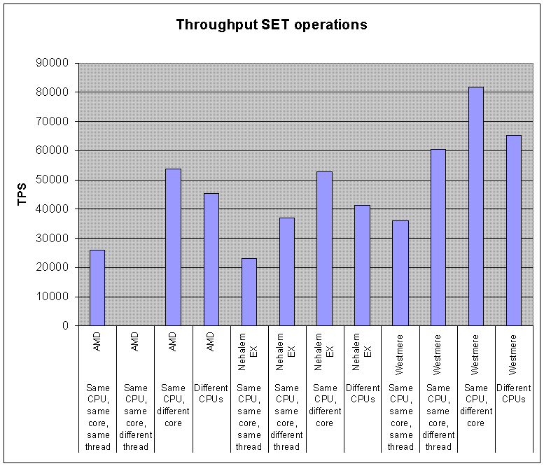

Slide 10
